Slide 1
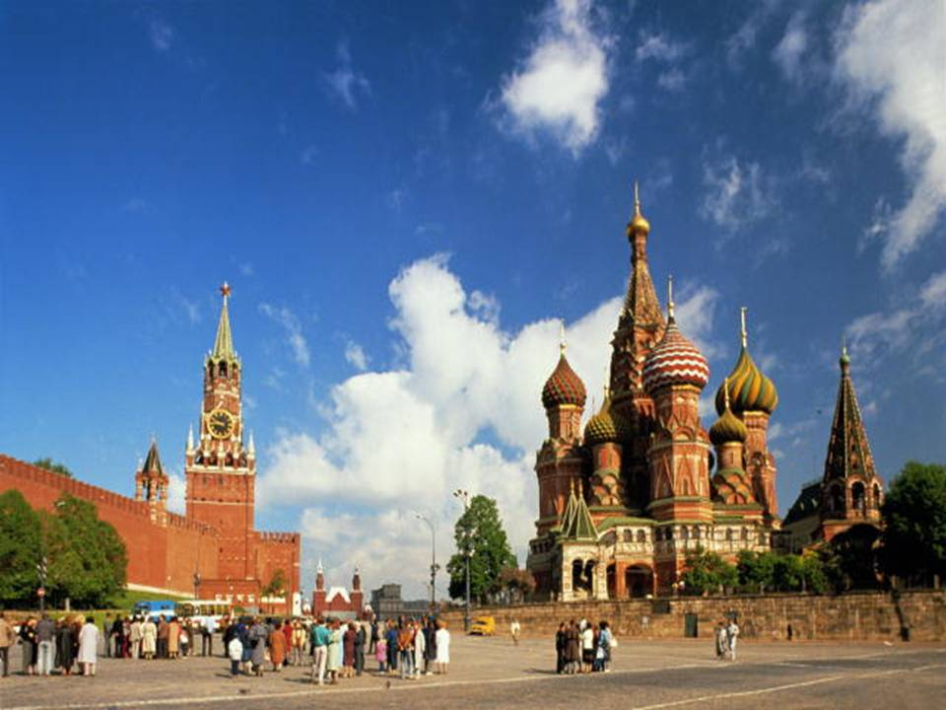
Государство Р.Ф.

Slide 2
Что такое Государство?
Государство – страна, политически организованный народ на территории.
Государство - организация верховной власти.
Государство – это особая организация власти и управления, располагающая специальным аппаратом принуждения и способная придавать своим велениям обязательную силу для населения всей страны.

Slide 3
Политическая система-механизм управления обществом.
Государство
Партии
Профсоюзы
Организации политической ориентации
Политическая система

Slide 4

Функции государства
Внутренние
Внешние
Законотворческая;
Экономическая;
Социальная;
Обеспечение правопорядка;
Защита существующего
общественного строя от
внутренних
деструктивных сил;
- Культурно-воспитательная,
пропагандистская.
Обеспечение внешней
безопасности и целостности
государства, его
независимости;
Сотрудничество с другими
государствами;
Участие в решении
глобальных проблем.

Slide 5
Элементы государства
Представительные
органы
(парламент)
Вооруженные
силы
Надзорно-
контрольные
органы
Государство
Судебная
система
Органы охраны
общественного
порядка
Исполнительно-
распорядительные
органы: президент,
премьер,
правительство
Органы
государственной
безопасности

Slide 6
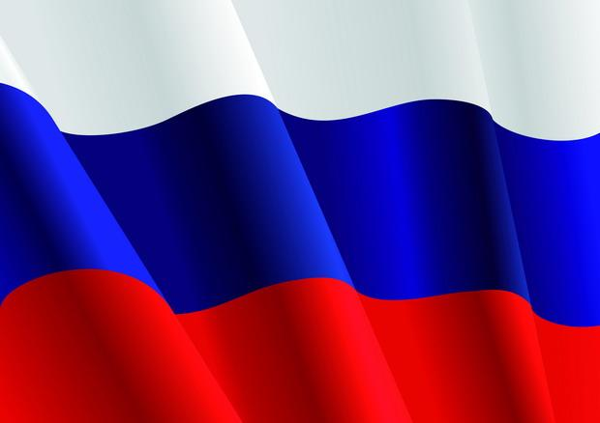
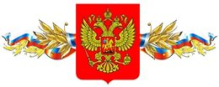
Символы государственной власти.

Slide 7
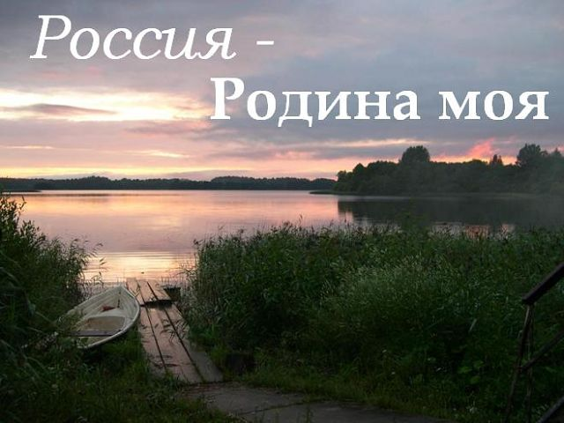
Российская Федерация.

Slide 8
Признаки государства
Территория с границей
Аппарат управления
Система права, законодательства
Суверенитет
Армия, полиция, суд
Право на взимание налогов
Гражданство
Приобретённое
От рождения

Slide 9

Правовое государство
Такая организация политической власти, которая создает условия для
наиболее полного осуществления прав и свобод человека, а также для
наиболее последовательного связывания с помощью права механизма
государства в целях ограждения его от злоупотреблений со стороны
власть имущих
Принципы
Верховенство права и закона в обществе;
Обеспечение прав и свобод граждан;
Взаимная ответственность гражданина и государства;
Разделение государственных властей;
Равенство всех перед законом и судом;
Самостоятельность, независимость суда, подчиненного только закону;
Приоритет норм международного права.

Slide 10
Итог урока
Сегодня я узнал…
Было интересно…
Было трудно…
Я выполнил задания…
Я понял, что …
Теперь я могу…
Я почувствовал…
Урок дал мне для жизни…
Меня удивило…
Мне захотелось…

Slide 11
